Slide 1
Présentation du projet digital gatekeeper

Slide 2
Sommaire
Présentation de l’équipe et des rôles
Architecture du projet
Objectif du projet
Cible Marketing
Ou en somme nous ?
Remerciement

Slide 3
Présentation de l’équipe et des rôles
Mathieu Daniere - Lead Dev - Développeur sur le back
Victorien Lambert - Développeur full-stack - Développeur sur le raspberry-pi
Benamar Touati - Développeur full-stack - Développeur sur le back
Lucas Mazeau - Développeur full-stack - Développeur sur le front
Johan Crochemore - Développeur full-stack - Développeur sur le back

Slide 4
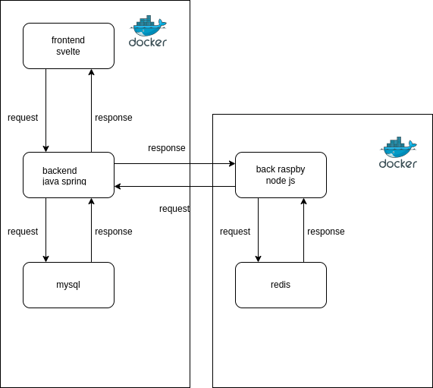
Architecture du projet

Slide 5
Objectif du projet
L’évolution des systèmes de serrures.

Slide 6
Cible marketing
les systèmes hôtelier.

Slide 7
Ou en somme nous ?
Nous manquons de fond dû au covid

Slide 8
Remerciement
Merci de votre écoute et du travail fourni par les développeurs.

